Slide 1



Retrofit 2
23_Retrofit 2
VÍCTOR JOSÉ VERGEL RODRÍGUEZ
victorvergel
@victorvergel
6/3/2024

Slide 2
ÍNDICE
Conexión con GitHub
  https://github.com/Tokio-School/master_android
Retrofit 2

Slide 3


Retrofit 2
Librería Creada por empresa Square y recomendada por Google
Para practicar: https://rapidapi.com/hub
Generador de POJOs automáticos: https://www.site24x7.com/es/tools/json-a-java.html
Código de mensaje en respuestas:
https://developer.mozilla.org/es/docs/Web/HTTP/Status

Slide 4
Retrofit 2 – Operaciones que admite
GET: Recuperar datos de un servidor.
POST: Enviar datos al servidor.
PUT: Actualizar datos en el servidor.
DELETE: Eliminar datos en el servidor.
PATCH: Actualizar parcialmente los datos en el servidor.
HEAD: Recuperar solo los encabezados de respuesta del servidor.
OPTIONS: Recuperar los métodos HTTP permitidos en un endpoint.

Slide 5
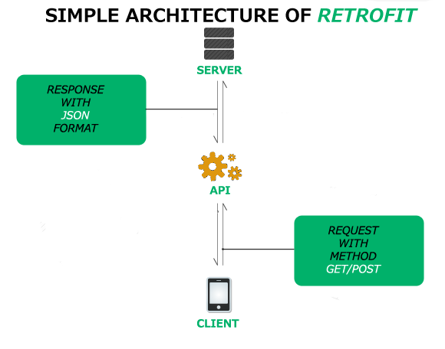
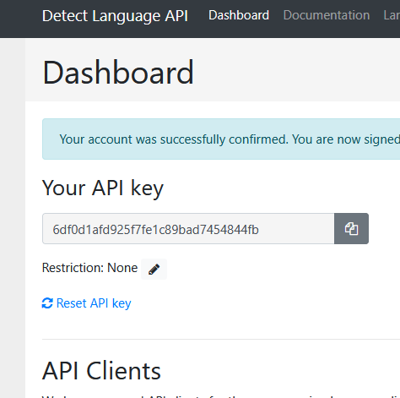
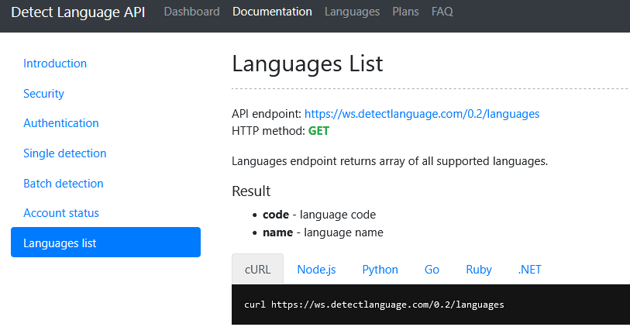
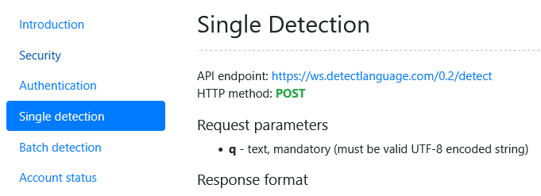
Retrofit
API REST – Permite acceder a información externamente a nuestra app
Retrofit –> Librería de acceso . Documentación : https://square.github.io/retrofit/
Ejemplo gratuito de POST, GET y API KEY: https://detectlanguage.com/

Slide 6
Tipos de peticiones
GET. Pedimos datos enviándolo a través de una URL
POST. Enviamos parámetros fuera de la URL, digamos que en un objeto oculto.
PUT. Permite crear entidades en la BD
DELETE. Queremos borrar de la BD
Método enqueue
De la biblioteca Retrofit y se utiliza para realizar llamadas asíncronas a una API REST.
void enqueue(Callback<T> callback); -> Donde Callback<T> es la interfaz de callback que se utiliza para manejar la respuesta de la solicitud

Slide 7
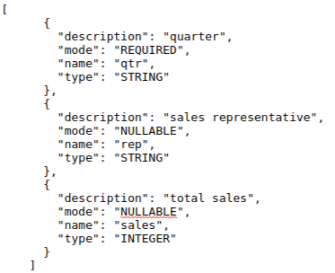
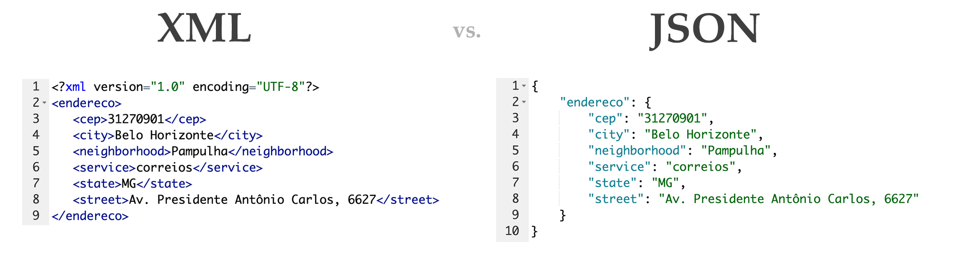
JSON
Json Editor Online – Aunque ya el propio Firefox te permite visualizarlo correctamente:
https://ws.detectlanguage.com/0.2/languages
Array []: Objeto MAP:

Slide 8
Índice del video
Minuto - Contenido
00:00 – Presentación de la clase
2:00 –

Slide 9
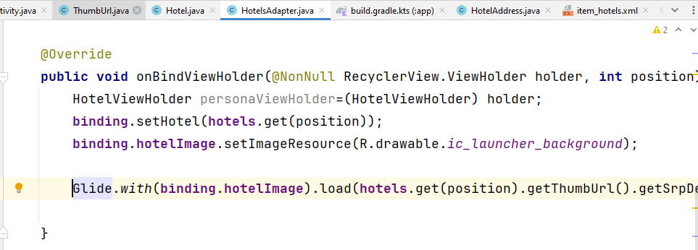
Aclaraciones
Para cargar la imagen:
Notes:
Ejemplos-y-Ejercicios-no-obligatorios

Slide 10


GRACIAS
victorvergel
@victorvergel

